Slide 1
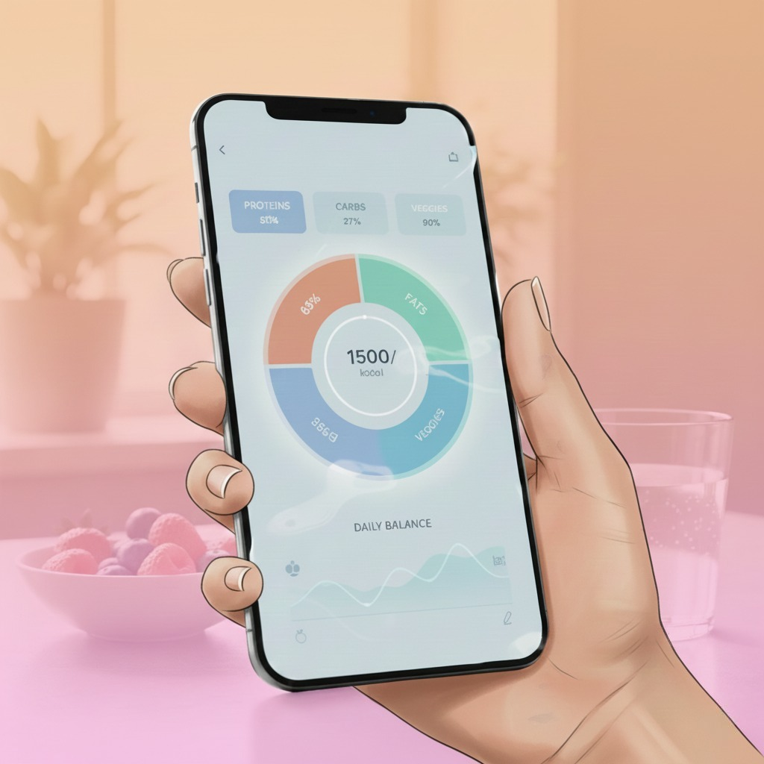

КБЖУ-трекер
(Калории, Белки, Жиры, Углеводы)
Бот для контроля вашего здоровья
Автор: Кузнецов Илья Дмитриевич

Slide 2


Актуальность
Notes:
Задумывались ли Вы когда-нибудь о том чтобы начать правильно питаться… Многие люди хотят начать следить за питанием, но не знают с чего начать, а те кто знают часто не начинают, потому что нужно что-то скачать, авторизоваться, выполнить множество непонятных действий, понять где что нажать.
Мы же предлагаем решение намного удобнее и проще, доступное каждому в его смартфоне и телеграме.

Slide 3
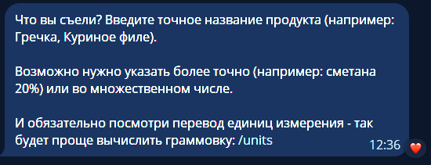

Доступность как залог успеха
Наши преимущества:
Нулевой барьер входа: Бот запускается одной кнопкой в мессенджере, который уже открыт у пользователя 24/7.
Экономия времени: Взаимодействие происходит через чат — самый естественный способ общения.
Всегда под рукой: Трекер калорий работает эффективно только тогда, когда запись вносится «здесь и сейчас».
Кроссплатформенность: Бот одинаково идеально работает на смартфоне, планшете и компьютере
Notes:
Доступность как залог успеха
Нулевой барьер входа: Нет необходимости скачивать тяжелые приложения из AppStore/Google Play, регистрироваться через почту и подтверждать аккаунты. Бот запускается одной кнопкой в мессенджере, который уже открыт у пользователя 24/7.
Экономия времени (Interface-free): Telegram — это привычная среда. Пользователю не нужно изучать сложную навигацию, искать вкладки или разбираться в настройках. Взаимодействие происходит через чат — самый естественный способ общения.
Всегда под рукой: Трекер калорий работает эффективно только тогда, когда запись вносится «здесь и сейчас». Поскольку Telegram используется для работы и общения, бот находится в списке последних диалогов — это гарантирует, что пользователь не забудет внести прием пищи сразу после еды.
Кроссплатформенность «из коробки»: Бот одинаково идеально работает на смартфоне, планшете и компьютере (Desktop-версия), синхронизируя данные мгновенно без дополнительных усилий со стороны разработчика и юзера.

Slide 4

Основные функции бота
Расчёт ежедневной нормы КБЖУ относительно ваших параметров
Легкая и быстрая запись приёмов пищи с информацией о:
-калориях
-белках
-жирах
-углеводах
При выходе из нормы по калориям – совет по физической активности с подробным описанием для каждого вида
Возможность посмотреть свои данные в любой момент времени
И многое другое

Slide 5
Реализация и развитие
Код на Python
База данных SQLite
Удобный интерфейс с кнопками
Кроссплатформенность
Планы
Добавление постоянных тренировок
Улучшение распознавания текста
Введение нового функционала

Slide 6
Реализация и развитие
Код на Python
База данных SQLite
Удобный интерфейс с кнопками
Кроссплатформенность
Планы
Добавление постоянных тренировок
Улучшение распознавания текста
Введение нового функционала
Notes:
Формула Миффлина-Сан Жеора BMR (Basal Metabolic Rate) — количества энергии, которое организм тратит в состоянии полного покоя на поддержание жизни (дыхание, сердцебиение, работу мозга).

Slide 7
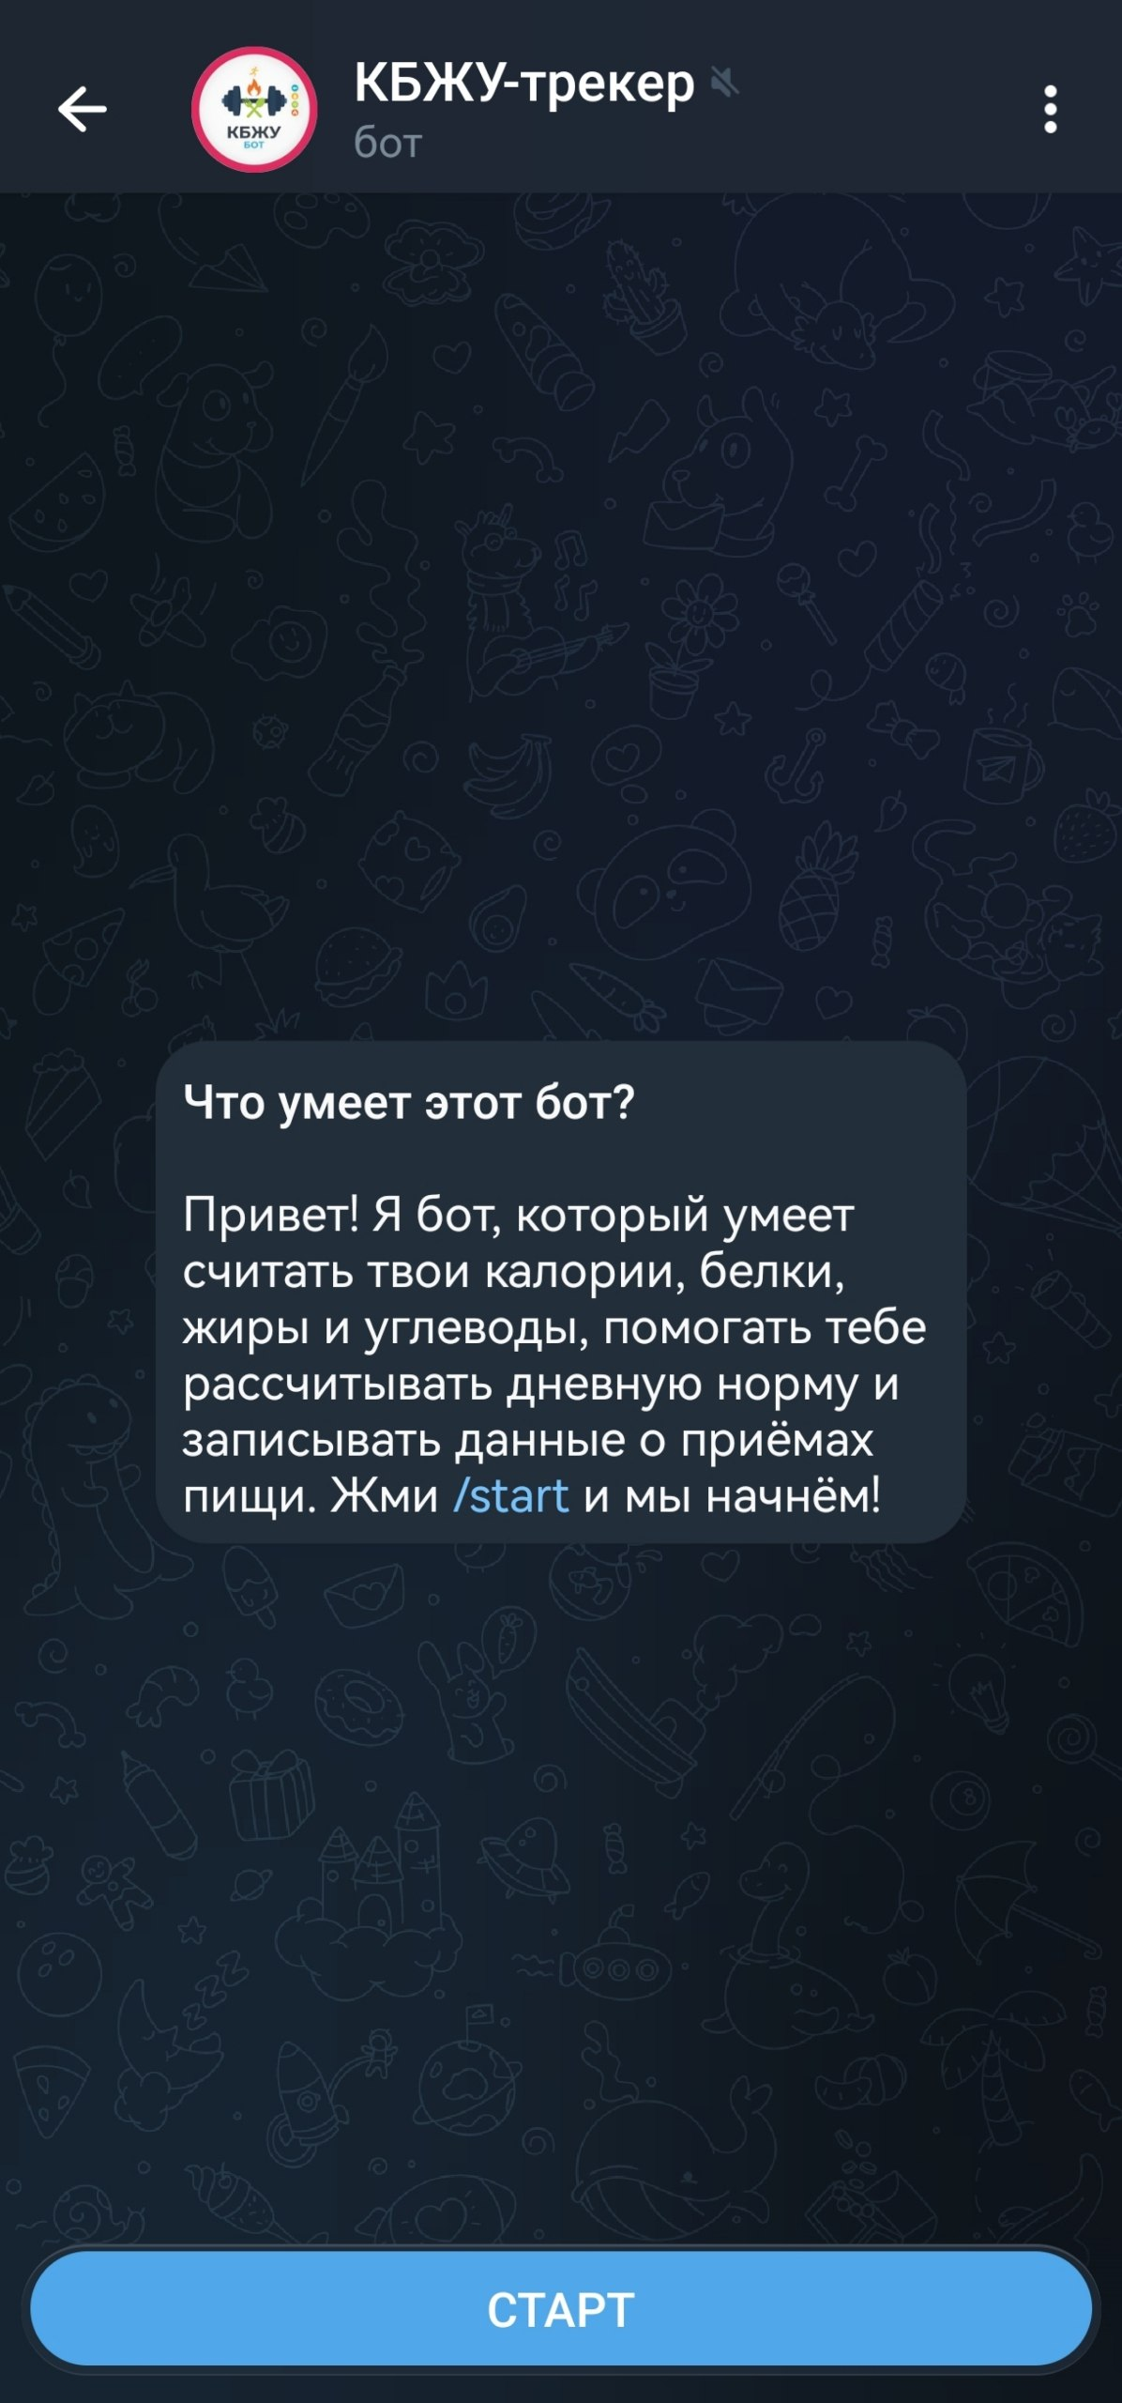
Как бот работает на практике
Пользователь вводит свои данные: пол, возраст, рост, вес
Пользователь может изучить интерфейс, раздел /units, а может сразу
Записывать приёмы пищи с удобным интерфейсом
После чего ему высвечивается полная информация о КБЖУ этого приёма пищи, а также общая статистика за день
Также статистику можно посмотреть через /status
Пользователь может посмотреть активности с подробным описанием, в случае, если он хочет сжечь набранные калории /activities
Пользователь может посмотреть историю запросов через /history

Slide 8
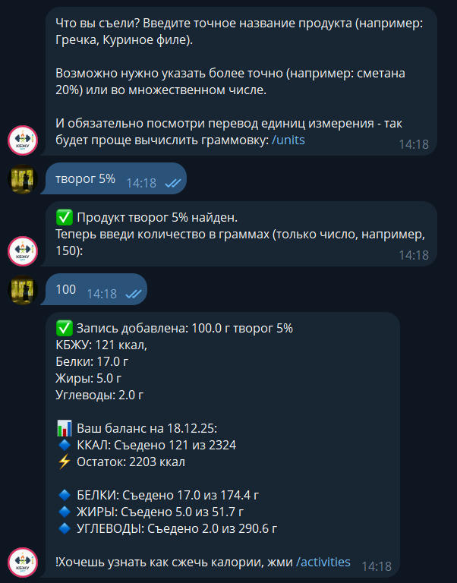
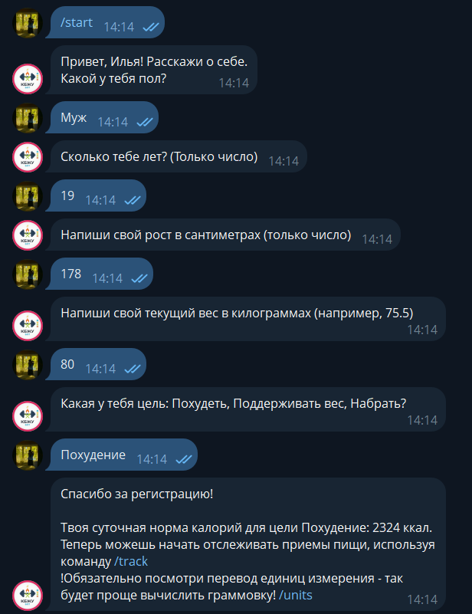
Как бот работает на практике

Slide 9
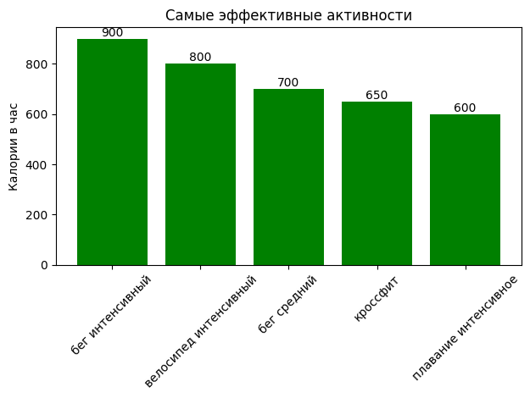
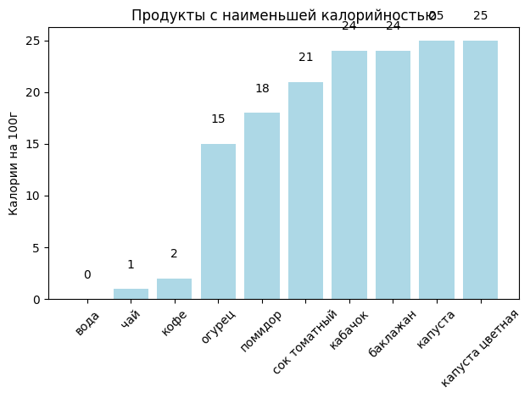
Анализ данных и выводы

Slide 10
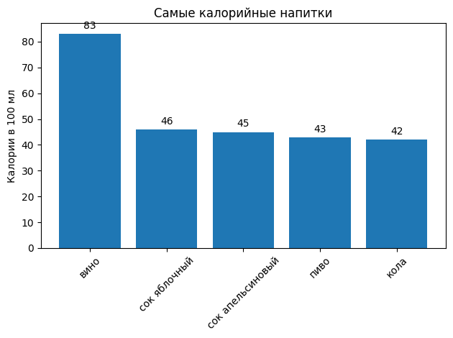
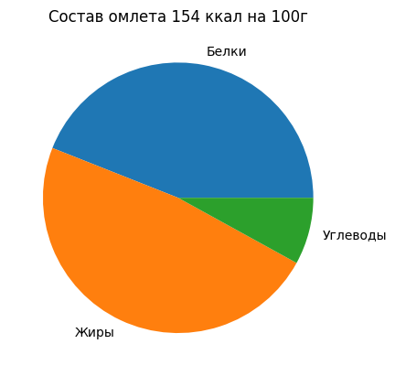
Анализ данных и выводы

Slide 11
Анализ данных и выводы
Больше всего сжигает калорий интенсивный бег, а также интенсивный велосипед и средний бег средний, значит при выборе активности для похудения есть смысл рассматривать их в первую очередь
Самым калорийным напитком из представленных является вино, которое обгоняет ближайших конкурентов почти в 2 раза. На 100 мл приходится 83 ккал.
белки и жиры можно сказать в двоем делят состав блюда, что при поедании можно расчитывать на получение как и жиров, так и белков одинакого
самые низкокалорийные продукты, и очевидно, что это базовые напитки и овощи. Человек выбирающий еду для похудения может получить много полезного из этого списка.
Чем бот будет полезен:
-Поможет понять какую еду можно есть и нужно, а какую лучше не рассматривать.
-Поможет выбрать активность, которая устроит именно вас и даст данные о ней
Notes:
1. Больше всего сжигает калорий интенсивный бег, а также интенсивный велосипед и средний бег средний, значит при выборе активности для похудения есть смысл рассматривать их в первую очередь (однако не стоит забывать, что калории расчитаны на час и далеко не каждый неподготовленный человек сумеет выдержать достаточный темп для выполнения нормы и сжигания столько количества калорий, которое он хочет)
Вывод: на графике можно увидеть, что самым калорийным напитком из представленных является вино, которое обгоняет ближайших конкурентов почти в 2 раза. На 100 мл приходится 83 ккал.
Вывод: также в информациооных целях представленно разложение Омлета на БЖУ, где мы можем увидеть, что белки и жиры можно сказать в двоем делят состав блюда, что при поедании можно расчитывать на получение как и жиров, так и белков одинакого
Вывод: на графике можно увидеть самые низкокалорийные продукты, и очевидно, что это базовые напитки и овощи. Человек выбирающий еду для похудения может получить много полезного из этого списка.

Slide 12
Заключение
- Бот функционирует и готов к использованию
- Решает проблему подсчета КБЖУ для каждого человека
- Помогает подобрать активности - Прост в использовании, не требует обучения

Slide 13


Заключение
Здоровое тело начинается с понимания того, что мы едием.
Telegram
GitHub

